Slide 1
Andere zorgverleners in de 1e lijn
Taak 5
Hoofdstuk 5
Inleiding in de gezondheidszorg

Slide 2

1e en 2e lijn
1e lijn: zorg dicht bij huis
2e lijn: medisch specialistische zorg
1e lijn
Transmurale zorg
2e lijn

Slide 3
1e en 2e lijn - voorbeelden
1e lijn, o.a.
2e lijn, o.a.
Huisarts
Tandarts
Apotheker
Fysiotherapeut
Podotherapeut
Verloskundige
Psycholoog
Psychotherapeut
Ziekenhuis
Revalidatiecentra
Verpleeg- en verzorgingshuis
Instellingen voor geestelijke gezondheidszorg
Instellingen voor verstandelijk gehandicapten

Slide 4
Paramedische zorg
Letterlijk betekent paramedisch “naast de dokter”.
Een paramedicus (meervoud: paramedici) is iemand die voor zijn beroep medische (be)handelingen doet, maar geen arts of tandarts is.
NB een doktersassistent is geen paramedicus, want …… zie volgende dia

Slide 5
Paramedische zorg
Paramedische zorgverleners
  HBO-opleiding
  Staan in de Wet BIG
  Werken o.a. in de 1e lijn, maar ook in de 2e lijn
  Behandelen zelfstandig patiënten
  Geven voorlichting (preventie)
  Werken volgens protocollen en richtlijnen
  Patiënten hebben geen verwijzing nodig
    Echter soms weer wel: FT – voor sommige verzekeraars

Slide 6
Paramedische beroepen
Diëtist
Fysiotherapeut
Ergotherapeut
Oefentherapeut Cesar
Oefentherapeut Mensendieck
Podotherapeut
Logopedist
Huidtherapeut
Optometrist
Orthoptist
Mondhygiënist
Radiodiagnostisch laborant
Verloskundige
Wat doen deze paramedische zorgverleners?

Slide 7
Verloskundige zorg
Wanneer wordt een zwangere begeleid door een verloskundige?
Geen verwijzing van de huisarts nodig
Valt onder basiszorgverzekering
HBO-opleiding, vermelding in Wet BIG
Mogen bepaalde geneesmiddelen voorschrijven
  Welke geneesmiddelen?
Bij problemen verwijzing naar
  Huisarts, bijv. UWI
  Gynaecoloog

Slide 8
Wanneer naar de verloskundige?
Zodra een vrouw weet dat ze zwanger is
  Verloskundige kan dan aan begin van zwangerschap leefstijladviezen geven
Toekomst?
Plannen voor pre-conceptioneel spreekuur
  Advies: stoppen met roken
  Advies omtrent alcoholgebruik
  Advies: foliumzuur – voorkomen spina bifida

Slide 9
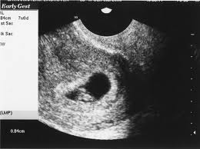
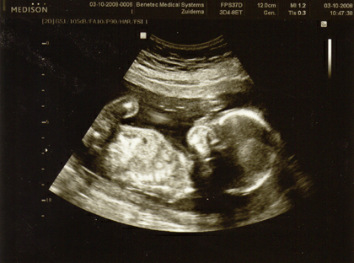
Tijdens de zwangerschap
Verloskundige controleert:
  Groei en conditie van de baby
  Gezondheid van de moeder
    door bijv.
      Bloedonderzoek
        bijv. bloedgroep en infectieziekten
      Echo
        Aan het begin van de zwangerschap
        (termijnecho)
        Halverwege de zwangerschap
        (20 weken echo)

Slide 10
Bevallen
Bij gezonde zwangerschap keuze tussen:
  Thuisbevalling
  Poliklinische bevalling
  = Bevalling onder leiding van verloskundige in het ziekenhuis
Bij problemen tijdens zwangerschap:
  Klinische bevalling
  = In het ziekenhuis onder leiding van gynaecoloog
In Nederland bevallen veel vrouwen thuis
In andere landen bevallen vrouwen vooral in het ziekenhuis

Slide 11
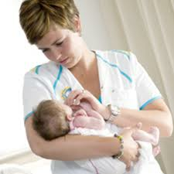
Kraamzorg
Kraamzorg:
Wat: ondersteunen moeder en kind
Wanneer: tijdens de bevalling en in de kraamperiode
Wie: thuiszorg, andere organisaties
Belangrijk! al in het begin van de zwangerschap regelen
Notes:
Kraam = bevalling

Slide 12
Hulp bij psychische problemen
Zie reader – m.i.v. 2014 uitvoering door:
  Huisarts, evt. POH-GGZ
    Valt onder basisverzekering (geen eigen risico)
  Maatschappelijk werker
    Gratis
    Ook voor bijv. financiële problemen
  Basis GGZ
    Lichte, matige problemen
    Valt onder basisverzekering (maar wel eerst eigen risico)
  Gespecialiseerde GGZ
    Ingewikkelde, zware problemen
    Valt onder basisverzekering (maar wel eerst eigen risico)
Notes:
Waarom is een psycholoog geen paramedicus? Universitaire opleiding

Slide 13
Thuiszorg
Zorg aan huis voor mensen die nog thuis wonen, maar niet voor zichzelf kunnen zorgen
Alfahulp, Verzorgenden & Verpleegkundigen helpen bij:
  Huishouden
  Persoonlijke verzorging
  Verpleging
    Wondverzorging, stoma, injecties

Slide 14
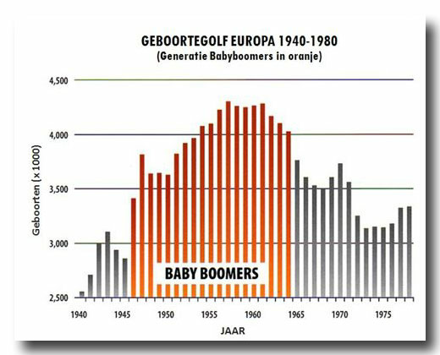
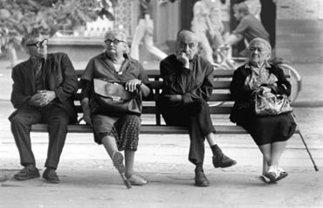
Steeds meer vraag
Thuiszorg vooral voor
  ouderen
  chronisch zieken
Vanaf ± 2020:
Vergrijzing
=
Veel ouderen
&
zeer oude ouderen
± 70 jaar later

Slide 15
Hoe krijg je thuiszorg?
Huishoudelijke hulp (WMO)
> gemeente
Verzorging/verpleging (WLZ)
> CIZ = Centrum Indicatiestelling Zorg
Intake:
    Welke zorg cliënt nodig heeft
    Hoeveel zorg nodig is
    Wanneer de zorg nodig is
Na intake (als thuiszorg bij cliënt komt)
    Vraaggericht werken
    = aansluiten bij wensen van cliënt
    bevordert zelfstandigheid, gevoel eigenwaarde

Slide 16
Wie betaalt de thuiszorg?
WMO
  = Wet Maatschappelijke Ondersteuning
    eigen bijdrage verschilt per gemeente
WLZ
  = Wet Langdurige zorg
    eigen bijdrage afhankelijk van leeftijd, gezinssituatie, benodigde zorg, inkomen

